Slide 1

Министерство на регионалното развитие и благоустройството
Работна среща за запознаване и обсъждане на отговорностите по изготвянето на част „Градски екосистеми“ от Националния план за възстановяване

Slide 2
Регламент (ЕС) 2024/1991 на Европейския парламент и на Съвета от 24 юни 2024 година относно възстановяването на природата
Правно обвързващи цели, които допринасят за:
дългосрочното и устойчиво възстановяване на биологичното разнообразие и устойчивостта на екосистемите в сухоземните и морските пространства на държавите членки чрез възстановяване на увредените екосистеми
постигане на основните цели на Съюза за смекчаване на изменението на климата, адаптиране към него и неутралност по отношение на деградацията на земите
повишаване на продоволствената сигурност
изпълнение на международните задължения на Съюза

Slide 3
Установява рамка, чрез която държавите членки въвеждат ефективни мерки за възстановяване на районен принцип с цел до 2030 г. съвместно да обхванат, като цел на Съюза, във всички площи и екосистеми, попадащи в обхвата на регламента, най-малко 20 % от сухоземните и най-малко 20 % от морските пространства, а до 2050 г. – всички екосистеми, които се нуждаят от възстановяване
Изисква държавите членки да разработят Национален план за възстановяване (НПВ), който отчита националните обстоятелства
Определя специфични за екосистемите, местообитанията и видовете цели за възстановяване, които обхващат горите, затревените площи, влажните зони, торфищата, опрашителите, свободно течащите реки, крайбрежните райони и морските екосистеми, като са включени и екосистеми в земеделски земи и градска среда

Slide 4
Цели и задължения за възстановяване
Възстановяване на градските екосистеми (Член 8)
До 31 декември 2030 г. държавите членки гарантират, че няма да има нетна загуба в общата национална площ на градското зелено пространство и на покритието на дървесните корони в градските зони в рамките на градските екосистемни зони, определени в съответствие с член 14, параграф 4, в сравнение със 2024 г.
От 1 януари 2031 г. държавите членки постигат нарастваща тенденция при общата национална площ на градското зелено пространство, включително чрез интегриране на градско зелено пространство в сградите и инфраструктурата, в рамките на градските екосистемни зони, определени в съответствие с член 14, параграф 4, измерено на всеки шест години, считано от 1 януари 2031 г., до достигането на задоволително ниво
Държавите членки постигат, в рамките на всяка градска екосистемна зона, определена в съответствие с член 14, параграф 4, нарастваща тенденция при покритието на дървесните корони в градските зони, измерено на всеки шест години, считано от 1 януари 2031 г., до достигането на задоволителното ниво

Slide 5
Засаждане на три милиарда допълнителни дървета (Член 13)
При определянето и прилагането на мерките за възстановяване, насочени към изпълнението на целите и задълженията, определени в членове 4 и 8—12, държавите членки се стремят да допринесат за изпълнението на ангажимента за засаждане на най-малко три милиарда допълнителни дървета до 2030 г. на равнището на Съюза.
Държавите членки гарантират, че приносът им за изпълнение на ангажимента, определен в параграф 1, се осъществява при пълно зачитане на екологичните принципи, включително като се гарантира разнообразие на видовете и разнообразие на възрастовата структура, като се дава приоритет на местните дървесни видове, с изключение – в много специфични случаи и при конкретни условия – на неместните видове, които са се адаптирали към местната почва, и като се отчитат климатичният и екологичният контекст и условията на местообитанията, които играят роля за насърчаването на по-голяма устойчивост спрямо изменението на климата. Мерките за постигане на този ангажимент са насочени към повишаване на екологичната свързаност и се основават на устойчиво залесяване, повторно залесяване и засаждане на дървета и увеличаване на градското зелено пространство.

Slide 6
Национален план за възстановяване
ДЧ изготвят НПВ съгласно единния формат на НПВ
НПВ обхваща периода до 2050 г. с междинни срокове, съответстващи на целите и задълженията, определени в членове 4 – 13
Всяка ДЧ представя на Комисията проект на национален план за възстановяване до 1 септември 2026 г.
Комисията оценява проекта на НПВ в срок от шест месеца от датата на получаването му
Всяка ДЧ преразглежда и преработва своя национален план за възстановяване и включва допълнителни мерки до 30 юни 2032 г. и впоследствие до 30 юни 2042 г. Най-малко веднъж на всеки десет години след това всяка държава членка преразглежда своя национален план за възстановяване и ако е необходимо, го преработва и включва допълнителни мерки
Наблюдение и докладване – чл. 20 и чл. 21 (До 30 юни 2028 г. и най-малко на всеки три години след това; До 30 юни 2031 г. за периода до 2030 г. и най-малко на всеки шест години след това)

Slide 7
Единен формат на НПВ
1. Обща информация за ДЧ
ЧАСТ A – Хоризонтална информация по целите
2. Изготвяне и приемане/одобряване на НПВ
3. Принос към основните цели на регламента
4. Съпътстващи ползи, връзка с други политики, обобщена финансова информация
5. Елементите за мониторинг, оценка на ефективността и преразглеждане на мерките
ЧАСТ B – Национални цели и задължения по екосистеми
6. Сухоземни, крайбрежни и сладководни екосистеми (Чл. 4)
7. Морски екосистеми (Чл. 5)
8. Градски екосистеми (Чл. 8)
9. Свързаност на реките и заливни равнини (Чл. 9)
10. Опрашители (Чл. 10)
11. Селскостопански екосистеми (Чл. 11)
12. Горски екосистеми (Чл. 12)
13. Три милиарда дървета (Чл. 13)
ЧАСТ C – Мерки за възстановяване
14. Мерки за възстановяване (Чл. 15(3)(в))
Приложения
I. Наблюдение/мониторинг на изпълнението на НПВ
II. Информация за типовете морски местообитания
III. Опис на речните бариери
IV. Списък на градските екосистеми

Slide 8
Необходими действия за подготовката на проекта на НПВ
До 1 септември 2026 г. следва да бъдат:
Определени границите на градските екосистеми.
Изчислени базовите стойности за площта на градските зелени площи и покритието на дървесните корони.
Определена индикативната площ за възстановяване необходима за постигане на целта за липса на нетна загуба до 2030 г.
Идентифициран първоначален пакет от мерки за запазване и увеличаване на градските зелени площи и покритието на дървесните корони за 56-те общини, които не поркиват минималните прагове.
Посочените дейности са част от подготовката на първия проект на Националния план за възстановяване.

Slide 9
Определяне на границите на градските екосистеми
Регламентът предоставя две възможности:
а) границата да обхваща цялата територия на общината, класифицирана като „city“ или „town and suburbs“;
б) границата да обхваща части от територията на общината, включващи най-малко разположените в нея „градски център“ и „градски клъстери“.
Подход за България:
За изходна основа се използват границите на градските екосистеми, картографирани по проект BG03.PDP2 “Методологична подкрепа за оценка на състоянието на екосистемите и биофизична оценка на екосистемните услуги“;
Границите са прецизирани, така че да обхващат градските клъстери и център, включително границите на населеното място;
БАН са изготвили първоначален вариант на границите въз основа на наличните пространствени данни;
* Регламентът позволява разширяване на границите. Поради това общините могат да запазят правото си да преценят дали определеният за тях обхват следва да бъде разширен в процеса на допълване на плана през шестте месеца след подаването на първия работен вариант.

Slide 10
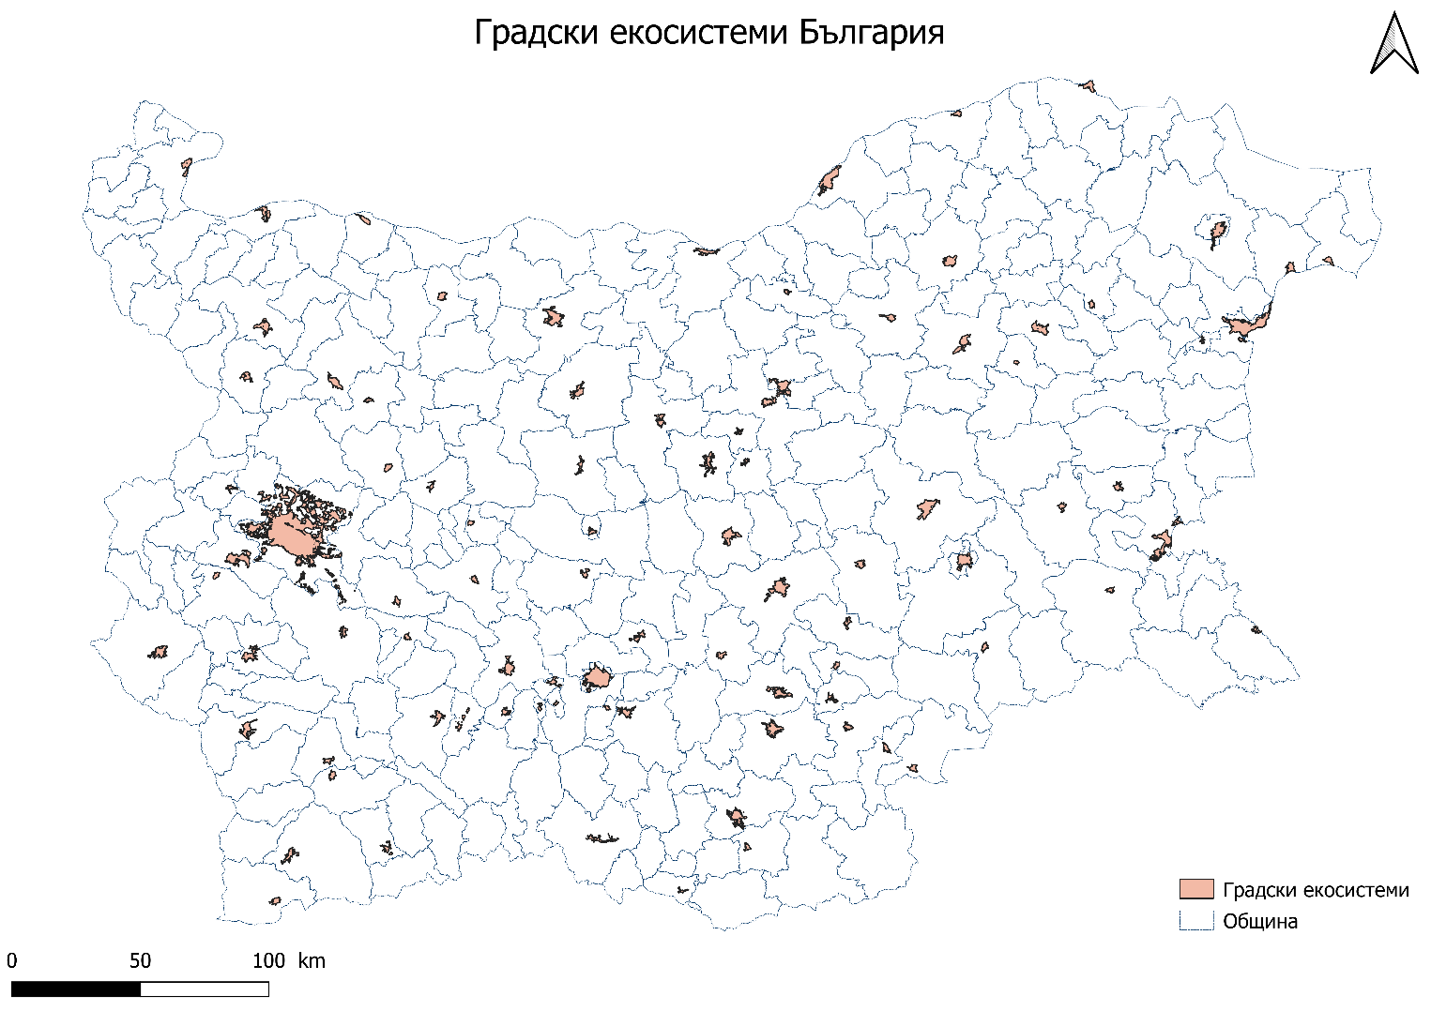

Slide 11
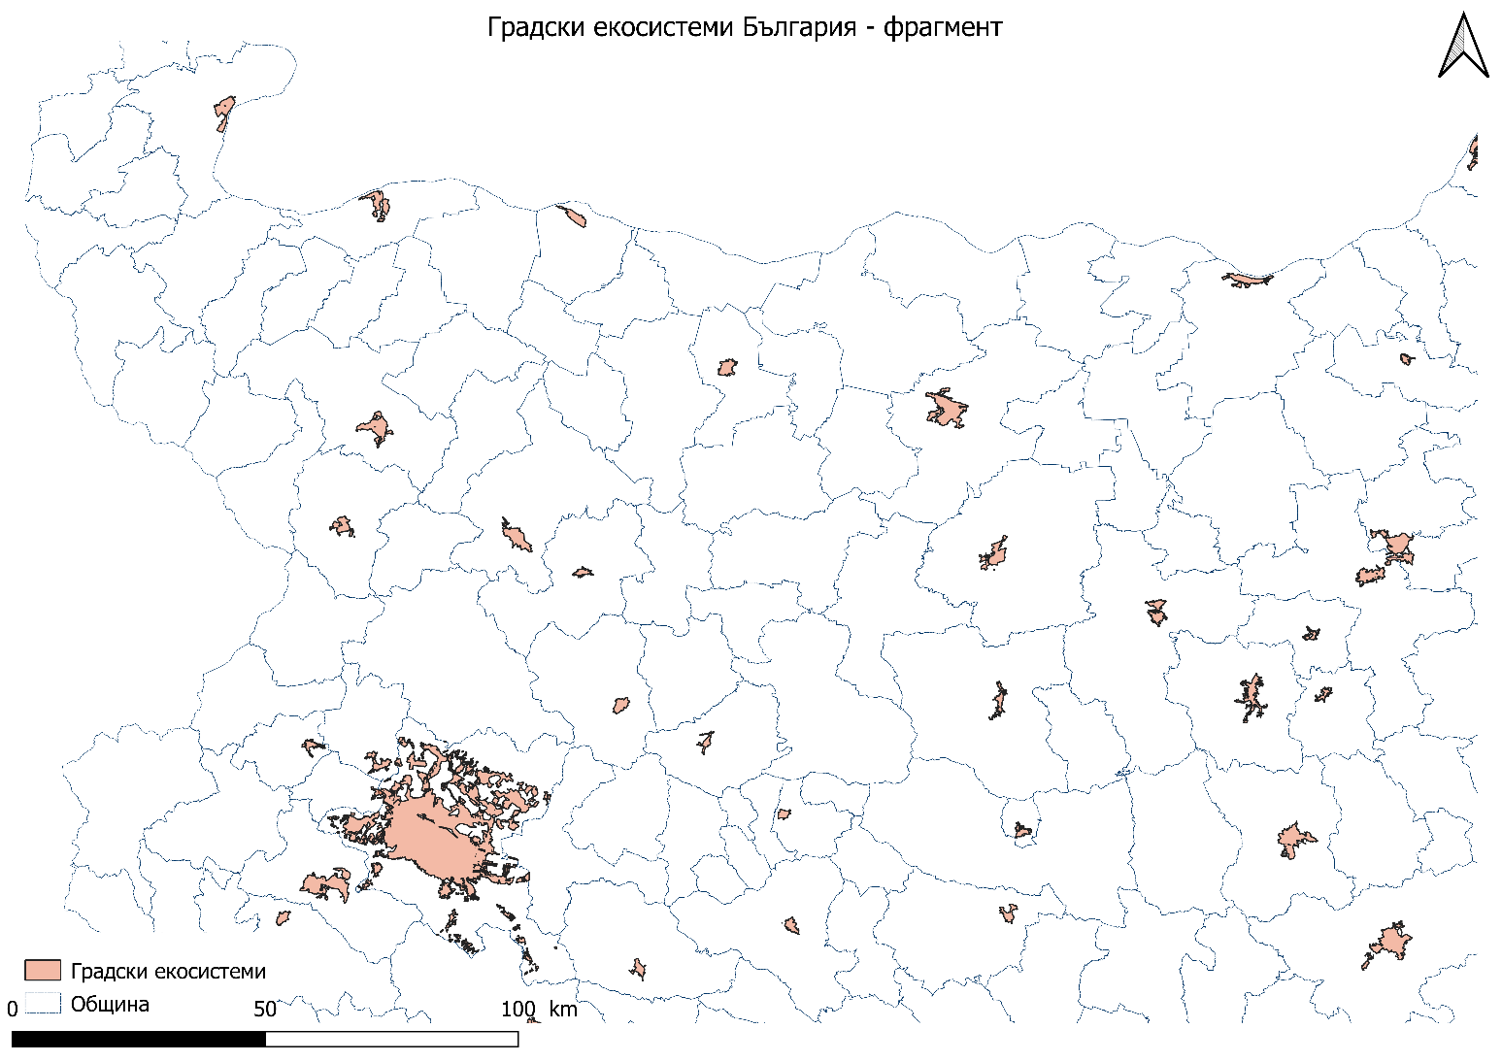

Slide 12
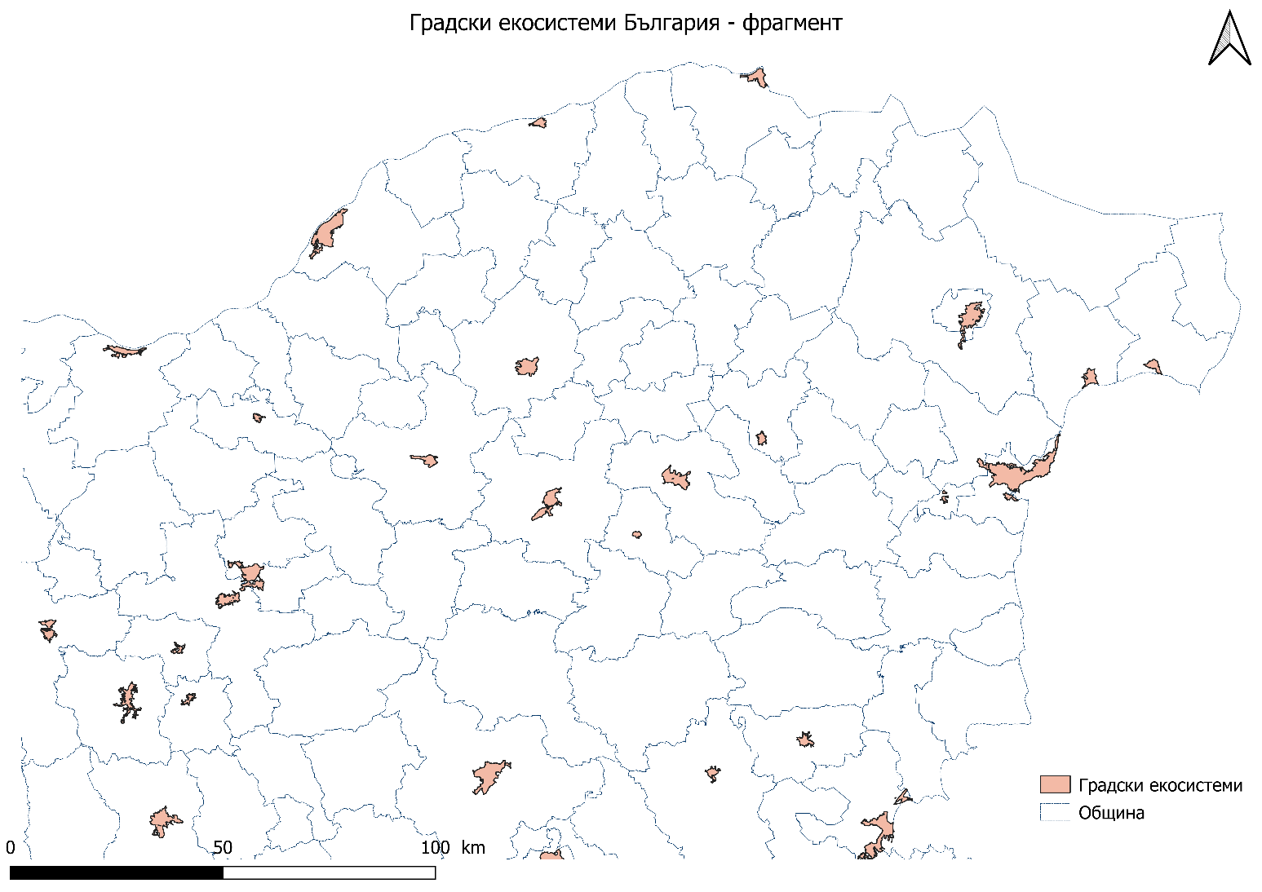

Slide 13
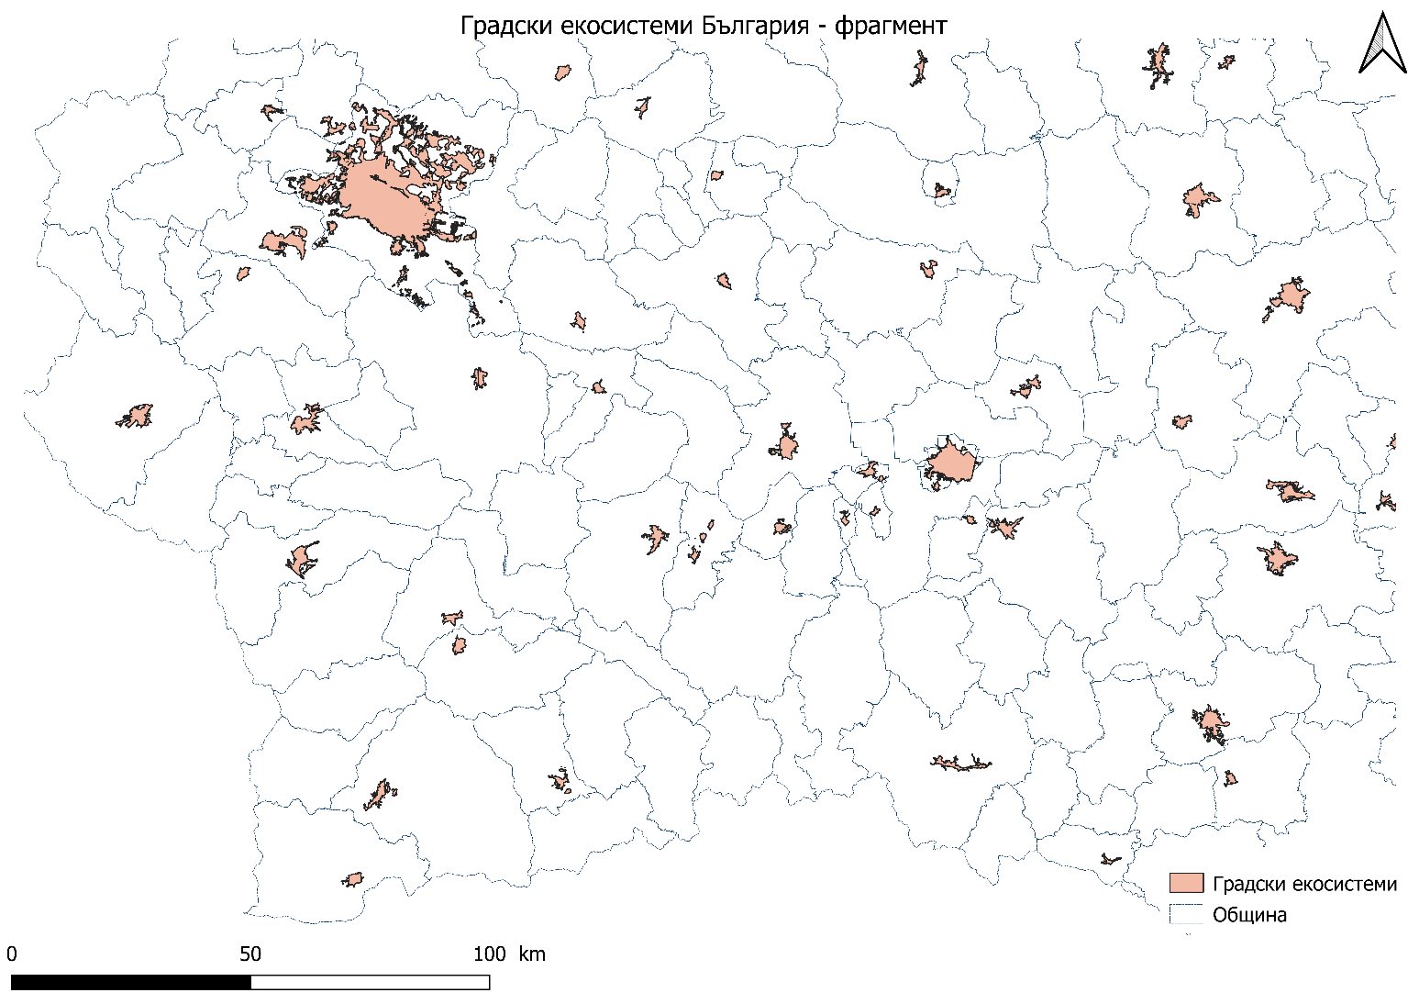

Slide 14
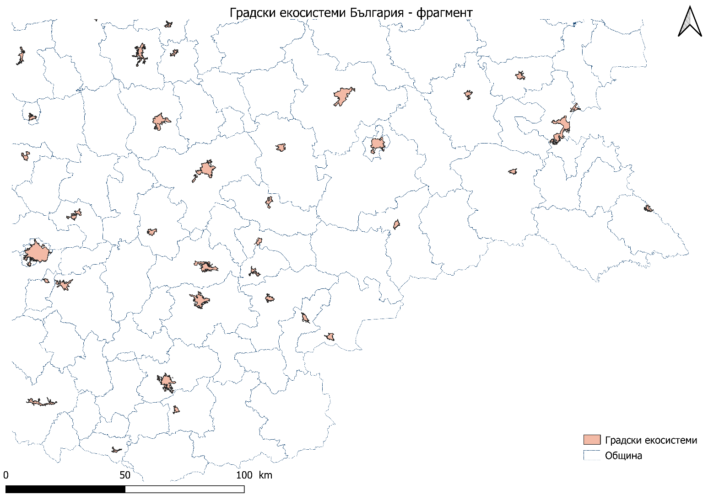

Slide 15
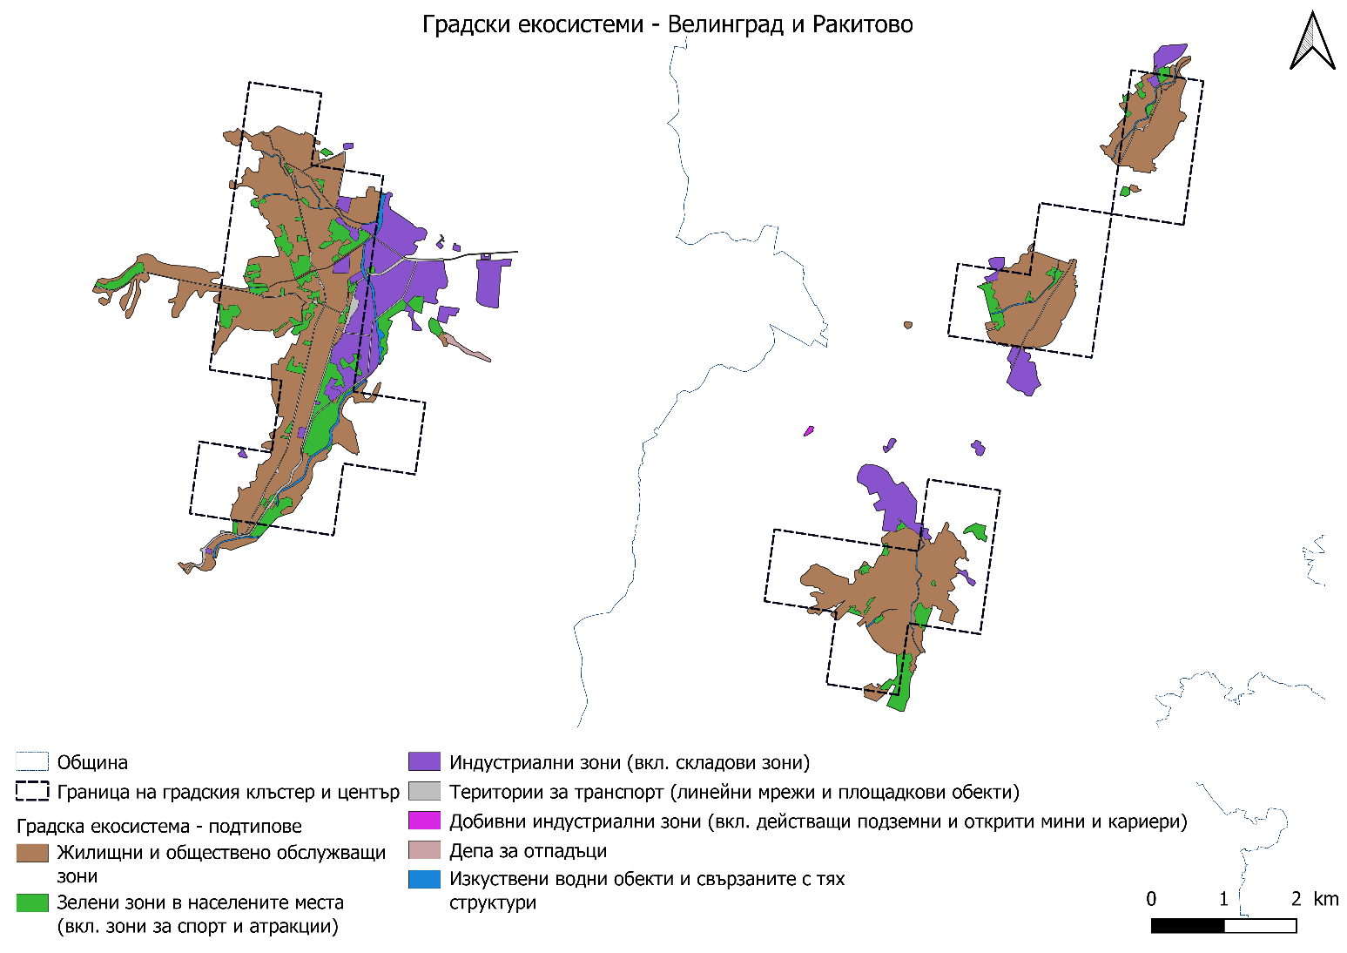

Slide 16
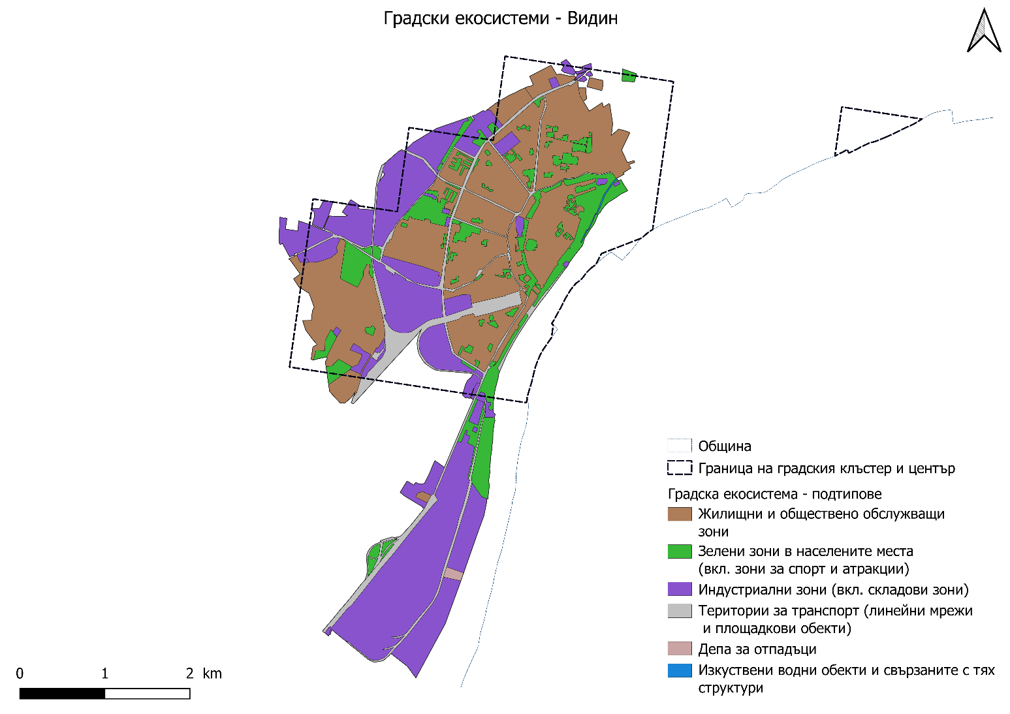

Slide 17
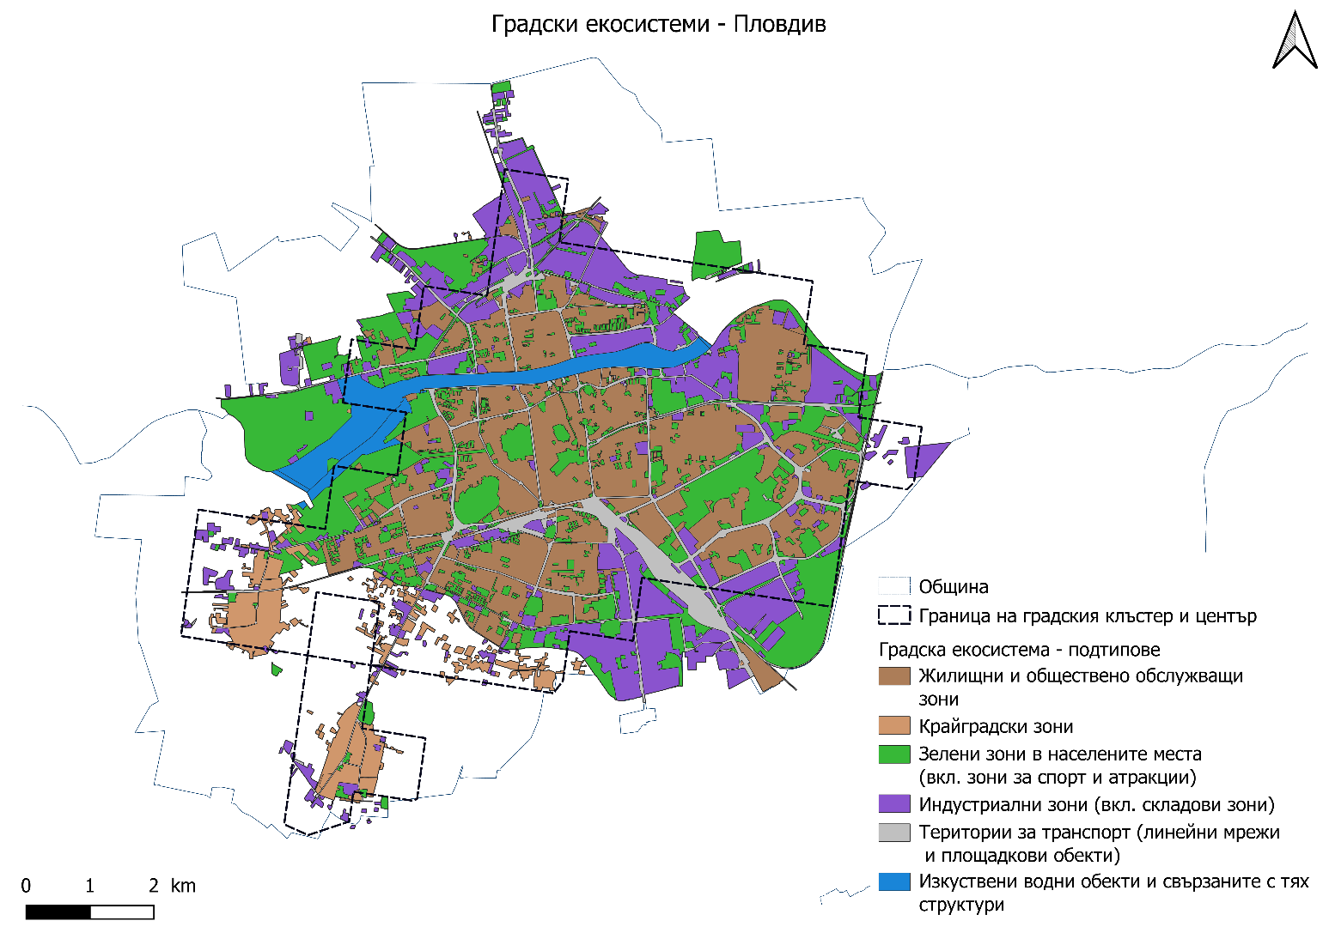

Slide 18
Обединение на градски екосистеми
Член 14, параграф 4 от Регламент (ЕС) 2024/1991 позволява на ДЧ да обединят градските екосистемни зони на два или повече съседни града или по-малки градове и предградия, или и двете, в една градска екосистемна зона, обща за тези градове или по-малки градове и предградия, съответно.
Поради непосредствената близост и морфологична свързаност се предлага обединяването на две групи градски екосистемни зони:
Велико Търново, Горна Оряховица и Лясковец;
София, Божурище и Костинброд.
Последици от обединяването
за всяка от двете групи ще бъде определена една обща градска екосистемна зона с единен код и общ пространствен обхват, включващ територии от няколко съседни общини.
Данните за площта на градските зелени площи и покритието от дървесни корони ще се отчитат за обединената област, а планирането и изпълнението на мерките ще изискват координация между съответните общини.
Обединяването не променя административните граници или правомощията на общините, нито ограничава възможността всяка от тях да планира и изпълнява мерки на своята територия.

Slide 19
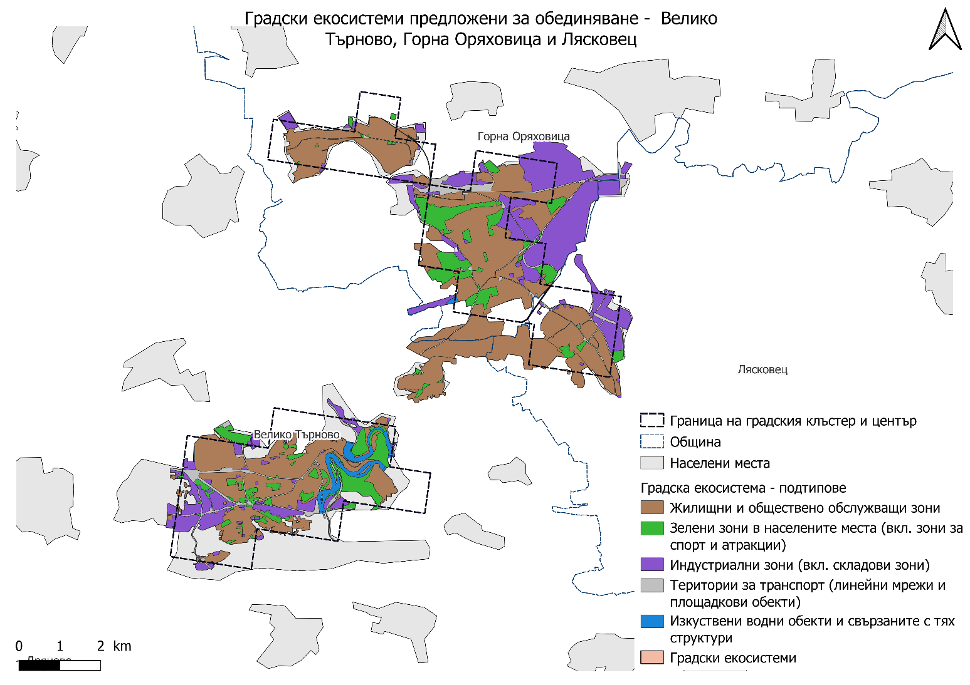

Slide 20
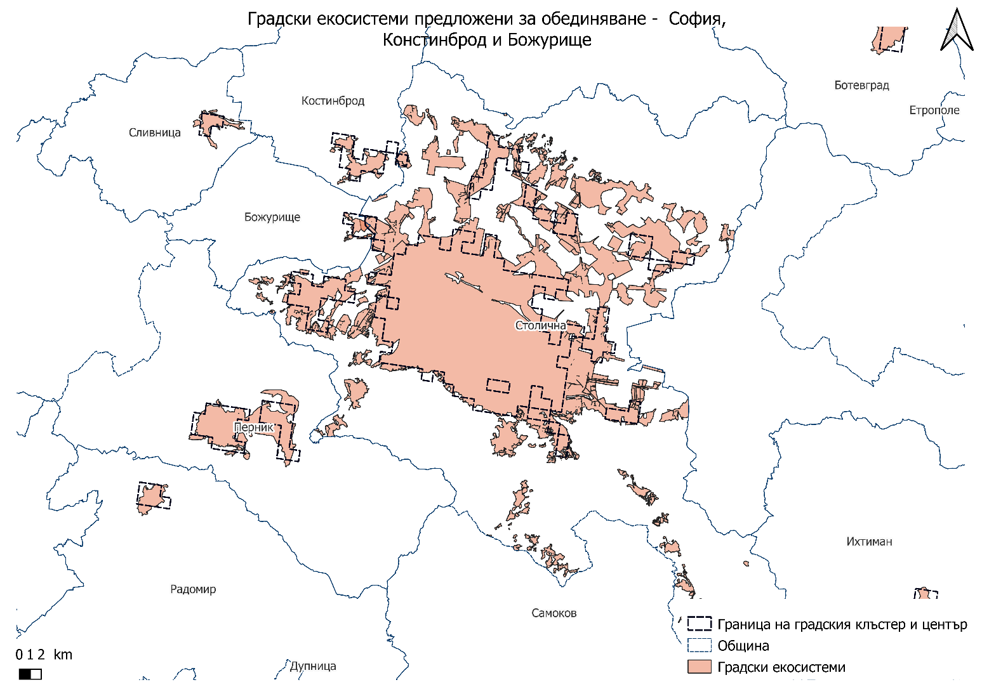

Slide 21
Определяне на подходящи територии за постигане на целта за липса на нетна загуба
Изискване на Регламента - За мерките, насочени към постигане на целта за липса на нетна загуба до 2030 г., следва да бъдат посочени:
индикативна обща площ на териториите, които ще бъдат обхванати от мерки за възстановяване;
диапазон на стойността, включващ най-ниска приблизителна стойност и най-висока приблизителна стойност;
описание на подхода, използван за определяне на индикативната площ и диапазона.
Предложение за подход:
Индикативната стойност да бъде определена въз основа на наличните мерки, техния известен или прогнозен териториален обхват и площта на картографираните градски екосистеми.
За всяка индикативна стойност да бъде определен диапазон, отразяващ несигурността на наличните данни.

Slide 22
Предложение за подход за определяне на начален пакет от мерки
Към момента 10 от поканените 56 общини са предложили мерки с различна степен на конкретност и детайлност.
МРРБ обобщава информацията за приложими мерки и дейности по оперативните програми.
За първия работен вариант на НПВ се предлага да бъде включен общ пакет от национални мерки, формулиран въз основа на:
  предложенията на общините;
  идентифицираните мерки по оперативните програми;
Първоначално общите мерки ще бъдат посочени като планирани мерки, приложими за всички относими градски екосистемни области.
Конкретните мерки, предоставени от отделните общини, ще бъдат запазени и допълнително прецизирани при допълването на НПВ през шестте месеца след подаването на първия работен вариант.

Slide 23
Предложение за начален пакет от мерки – в процес на изпълнение
Наименование на мярката | Кратко описание
Изграждане и/или модернизиране на зелена инфраструктура с обществен достъп по Програма „Развитие на регионите“ 2021–2027 г. | Изграждане на нова и значително обновяване на съществуваща зелена инфраструктура с обществен достъп в градските райони. Дейностите могат да включват създаване и възстановяване на богати на биологично разнообразие паркове и градини, зелени училищни дворове, зелени покриви и стени, дървесно и храстово озеленяване и замяна на непропускливи настилки с озеленени или водопропускливи повърхности. За целите на НПВ се отчитат интервенциите, разположени в определените градски екосистемни зони, които водят до измеримо увеличаване или подобряване на градската зелена площ и/или дървесното покритие.
Създаване и екологично възстановяване на достъпни открити обществени пространства в градовете по Програма „Развитие на регионите“ 2021–2027 г. | Създаване и рехабилитация на достъпни открити обществени пространства, включително паркове, обществени градини, джобни паркове, озеленени площади, крайречни пространства и други територии за обществено ползване. За целите на НПВ се включват дейностите, чрез които се създават или възстановяват зелени площи, увеличава се дървесната и храстовата растителност, намаляват се непропускливите настилки и се подобряват почвените, водните и екологичните функции на пространството.
Предстои да бъде определена | Предстои да бъде определена
Предстои да бъде определена | Предстои да бъде определена

Slide 24
Предложение за начален пакет от мерки – планирани (1/2)
Наименование на мярката | Кратко описание
Опазване и устойчиво управление на съществуващите градски зелени площи и дървесна растителност | Системно опазване и устойчиво управление на съществуващите градски зелени площи и дървесна растителност с цел предотвратяване на тяхната загуба и влошаване. Дейностите включват инвентаризация и периодична оценка на състоянието, текуща и специализирана поддръжка, подобряване на условията за развитие на растителността, грижи за почвите и подмяна на загинала или необратимо увредена растителност. Мярката обхваща дейности, които не представляват цялостна реконструкция, съществено пространствено разширяване или създаване на нова зелена площ. До 2030 г. тя се прилага приоритетно за предотвратяване на нетна загуба на градска зелена площ и дървесно покритие.
Интегриране на изискванията за опазване и развитие на зелената инфраструктура в устройственото и инвестиционното планиране | Разработване и прилагане на национални изисквания и методически указания за опазване на съществуващите зелени площи и дървесна растителност при устройствено и инвестиционно планиране. Изискванията обхващат минимални показатели за озеленяване и водопропускливи повърхности, ограничаване на запечатването на почвите, защита на зелените връзки, компенсаторно озеленяване и контрол по време на проектирането, строителството и последващата експлоатация.
Възстановяване и развитие на паркове, градини и други обществени зелени площи | Екологично възстановяване на деградирани паркове, градини и други обществени зелени площи и създаване на нови зелени площи в недостатъчно обезпечени и климатично уязвими градски територии. Предвиждат се възстановяване на почвите, използване на местни или климатично подходящи неинвазивни видове, подобряване на условията за биологично разнообразие и осигуряване на дългосрочна поддръжка.
Опазване, възстановяване и развитие на озеленяването по протежение на линейната инфраструктура и на защитното озеленяване | Опазване и възстановяване на съществуващата дървесна и храстова растителност по протежение на улици, пътища, железопътни линии, пешеходни и велосипедни маршрути и други елементи на линейната инфраструктура, както и на съществуващите защитни зелени пояси. Мярката включва създаване на нови дървесни редици, зелени ивици, зелени връзки, буферни насаждения и защитни пояси. Прилагат се подходящи видове и технически решения, съобразени с инфраструктурните ограничения, безопасността, достъпността и необходимостта от дългосрочна поддръжка.

Slide 25
Предложение за начален пакет от мерки – планирани (2/2)
Наименование на мярката | Кратко описание
Природосъобразно възстановяване и развитие на крайречните пространства в градските екосистеми | Възстановяване на естествената крайречна растителност и екологичните функции на реките и прилежащите им територии в градските екосистемни зони. Дейностите включват зелени буфери, влажни зони и линейни зелени пространства, природосъобразно управление на водите и предотвратяване на допълнително запечатване и деградация.
Намаляване на непропускливите настилки и екологично възстановяване на деградирани градски терени | Идентифициране на неизползвани или ненужно запечатани площи и премахване на непропускливите настилки и/или подмяна с пропускливи такива, когато това е технически възможно и обосновано. След премахването се възстановяват почвените функции и водопропускливостта и се създават зелени площи и дървесно-храстова растителност. При наличие на замърсяване се предвижда подходящо екологично възстановяване на терена.
Компенсаторно засаждане и възстановяване на дървесното покритие при премахване на дървета | Надграждане на предвидените в ЗУТ и общинските наредби процедури чрез разработване на единна национална методика за определяне, изпълнение и проследяване на компенсаторното засаждане. Размерът на компенсацията се определя според загубеното и очакваното дървесно покритие, екосистемните функции, състоянието и размерите на премахваната растителност, а не единствено според броя на дърветата. Методиката определя минимални изисквания за местоположението и срока на заместващото засаждане, качеството на посадъчния материал, условията за развитие на дърветата, периода на поддръжка, контрола на прихващането и задължителното повторно засаждане при отпадане. Компенсацията се реализира приоритетно в същата градска екосистемна зона, а резултатите се отразяват в географски информационен регистър и се отчитат спрямо промяната в дървесното покритие. При премахване на инвазивни чужди видове се използват подходящи местни или климатично устойчиви неинвазивни видове.
Приоритетно придобиване и отчуждаване на частни имоти, предвидени за озеленяване | Създаване и изпълнение на многогодишни общински програми за придобиване по взаимно съгласие или за отчуждаване по законоустановения ред на частни имоти, предвидени с действащите устройствени планове за обществени зелени площи, паркове и зелени коридори. Приоритетът се определя според риска от застрояване или загуба, приноса към свързаността на зелената система, очаквания екологичен ефект и проектната готовност. Осигуряват се финансово обезпечаване и справедливо обезщетяване, последвани от реализация, трайна защита и поддръжка на зелените площи.

Slide 26
Последващи стъпки
До 1 септември 2026 г. – финализиране на първоначалните граници и пакета от мерки и подаване на първия проект на НПВ чрез Reportnet 3.
През следващите шест месеца (09.2026 г. – 03.2027 г.)– работа в рамките на тематична работна група с участието на определените представители за попълване и прецизиране на останалите задължителни части на плана.
След получаване на становището на Европейската комисия – отразяване на направените бележки и допълване на проекта в рамките на шест месеца.
След окончателното приемане на НПВ – изпълнение и отчитане на заложените мерки.
При необходимост – актуализиране на плана в съответствие с изискванията на Регламент (ЕС) 2024/1991.

